Slide 1
Detekcija i praćenje golf loptice na golf terenu (Projekat iz predmeta: Soft kompjuting)
Profesor: Doc. Dr Đorđe Obradović
Asistent: Stefan Anđelić
Student: Ceca Kraišniković RA 128/2012

Slide 2
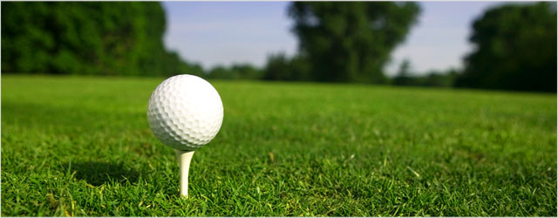
Zadatak
- Implementirati sistem za detekciju i praćenje kretanja golf loptice na golf terenu.
- Lopticu prepoznavati na osnovu boje i oblika.
- Podešavanje veličine okvira loptice realizovati u real time-u, kao single scale.
- Pratiti kretanje loptice i iscrtavati trajektoriju kojom se loptica kretala.

Slide 3
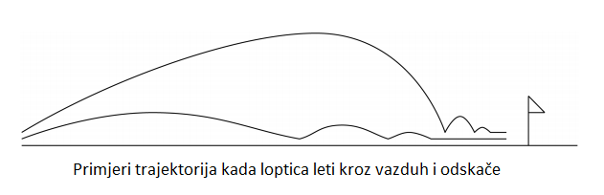
Motivacija
Golf
- Golf je igra u kojoj igrač nastoji ubaciti lopticu u rupu sa što manje udaraca, u skladu s datim pravilima igre.
Specifičnosti za golf
- Teren, vremenski uslovi, udaljenost,
taktika – svaki udarac je drugačiji
- Igrač suočen sa izborom udarca

Slide 4
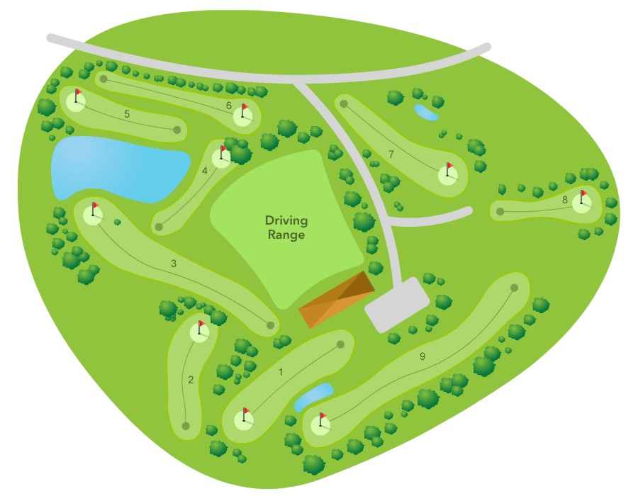
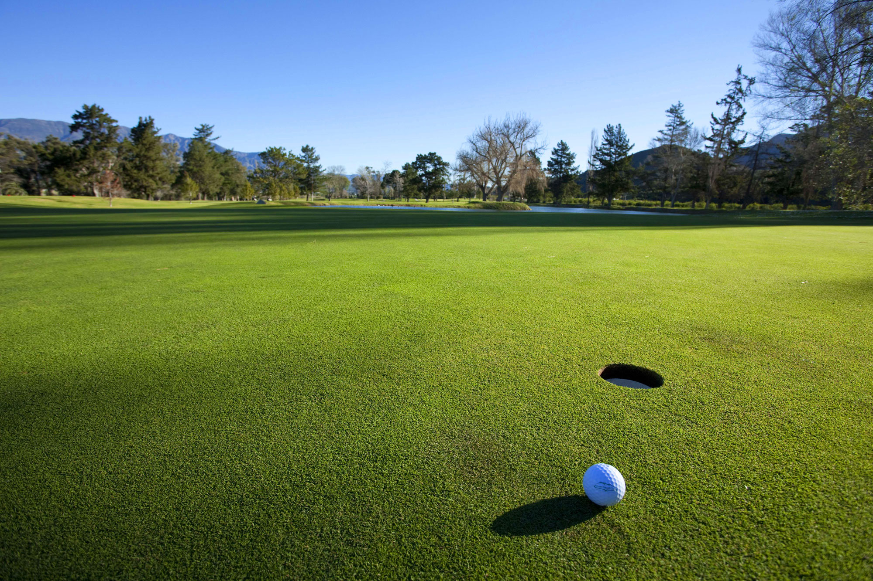
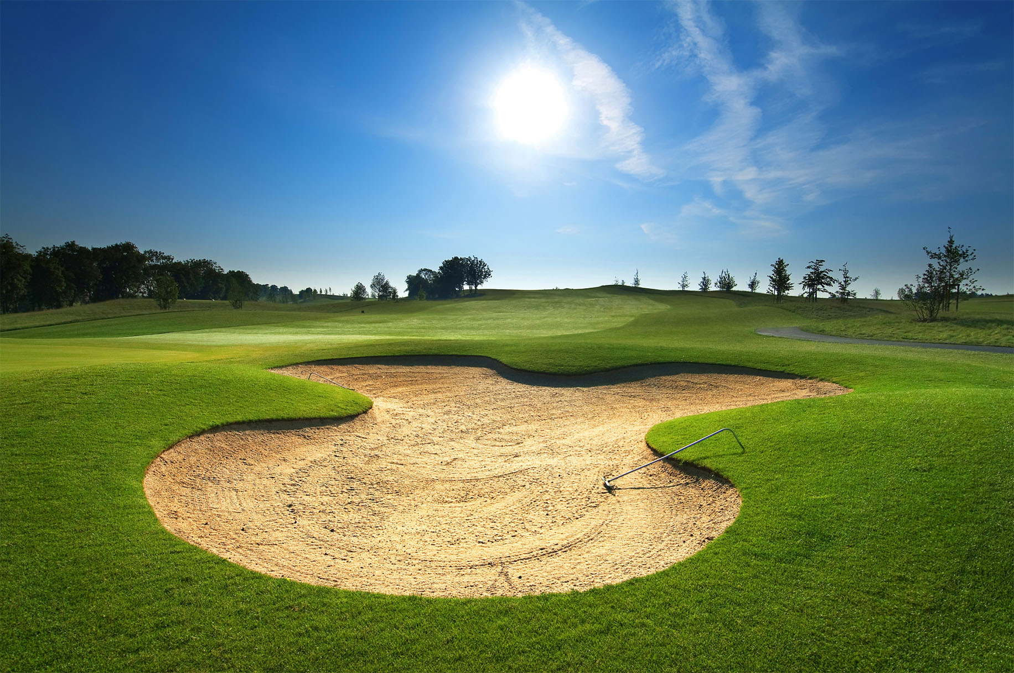
- Okruženje – priroda (različit teren, zelenilo, nebo, prepreke) - Vremenski uslovi – npr. osvjetljenje

Slide 5
Motivacija
Analiza videa
- Važno pomoćno sredstvo ne samo za profesionalne sportiste, već i za amatere
- Vizuelne informacije – pomoć igraču da poboljša tehniku i vještine
Preciznija detekcija i praćenje
- Korišćenje skuplje opreme, kao što su npr. radari
- Odnos cijene i dobijenih rezultata – da li se isplati?
- Ima smisla za velike klubove, na takmičenjima kao pomoć u procjenama, davanje statistika
Slična primjeri detekcije i praćenja
- Praćenje loptice u tenisu (Hawk-Eye), u fudbalu i drugim sportovima

Slide 6
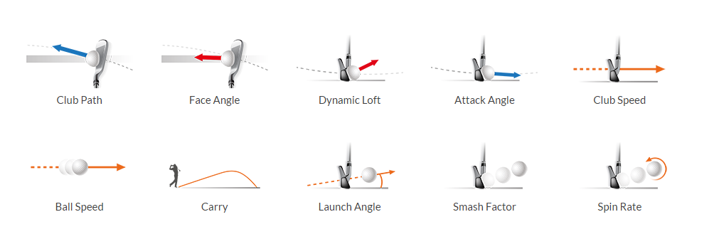
Primjer komercijalnog rješenja
Trackman – Dual radar technology

Slide 7
Slična rješenja
(Studentski projekat)
- Praćenje loptice sa kompleksnijom trajektorijom
- Rekonstrukcija 3D trajektorije, odbijanje loptice i njeno kretanje po podlozi (bounces and rolls)
- Više kamera koje posmatraju scenu → 3D trajektorija (gledanje trajektorije iz različitih uglova)
- Prikaz jedne trajektorije na jednoj slici
- Analiza videa gdje se ne pojavljuje igrač
(Master rad)
- Praćenje loptice uz automatsko podešavanje veličine loptice (dok se loptica kreće)

Slide 8
Implementacija
Ulaz
- Video stream RGB kamere
- Korišćenje stacionarne kamere
- Izdvajaju se i analiziraju uzastopni frejmovi

Slide 9
Implementacija
Detekcija loptice
- Analiza uzastopnih frejmova – razlika uzastopnih frejmova će ukazati na piksele koji su se promijenili
- Ako je pozadina bila statička, promijenjeni pikseli ukazuju na lopticu
- Pozadina u ovom slučaju – priroda, koja nije statička, a i igrač može biti vidljiv
- Izdvajanje „kandidata za lopticu“ – pravljenje hipoteza
- Color segmentation
- U najjednostavnijem slučaju – thresholding, izdvajanje bijele loptice na zelenoj travi

Slide 10
Implementacija
Detekcija loptice
- Circle Hough transform – prepoznavanje oblika, tj. krugova (loptica)
- Model kružnice opisan je parametrima:
- centar(x,y) i poluprečnik (R)
- Hough prostor za detekciju krugova je 3D
- Fiksirati R pa svesti problem na 2D
- Kontrolisano mijenjati R u nekom rasponu, pa problem svesti na 2.5D

Slide 11

Implementacija
Detekcija loptice
- Template matching
- Tehnika za pronalaženje dijelova slike koje se poklapaju (su slične) sa template slikom
- Primjer template slike, jer tražimo lopticu
- Nakon prolaska kroz sliku i nađenog „najboljeg“ pogotka, iscrtavanje pravougaonika oko nađene loptice

Slide 12
Implementacija
Single scale podešavanje veličine loptice
- Podešavanje veličine template-a, npr. preko slider-a
- Praćenje jedne loptice
- U slučaju praćenja više loptica, ovakvo podešavanje veličine će značiti da se podešava jedna veličina za sve loptice

Slide 13
Implementacija
Praćenje loptice
- Kalman filter
- praćenje korišćenjem Kalman filtera (2D tracker):
- predikcija (brzina loptice i pozicija u prethodnom frejmu)
- korekcija
- za predviđanje kretanja u slučaju da je objekat (loptica) zaklonjen

Slide 14
Implementacija rješenja
Planirano:
- detekcija loptice isprobavanjem i kombinacijom prethodno navedenih tehnika
- trajektorija loptice neće biti kompleksna (video snimci u kojima su loptica i rupa blizu, bez jakih udaraca i odskakanja loptice), uglavnom u zelenom okruženju
- u zavisnosti od dobijenih rezultata, praćenje loptice sa kompleksnijim trajektorijama (bounce) i u „šarenijem“ okruženju
- nedoumica - brisanje ili ostavljanje putanje – track-a loptice
- nedoumica – istovremeno praćenje jedne ili više loptica
Verifikacija:
- Video snimci

Slide 15
Moguća proširenja
- Kalibracija kamere
- U slučaju korišćenja dvije kamere - sinhronizacija stream-ova na računaru (ručno ili automatski)
- Detekcija nečeg što nije loptica → čišćenje „track-a“
- Korišćenje nestacionarne kamere
Motion-Based Multiple Object Tracking
- Motion detekcija objekta → detekcija svega što se kreće, ali je odgovarajućeg oblika
- Praćenje više loptica različitih veličina

Slide 16
Literatura
- Literatura za predavanja i vježbe iz predmeta Soft kompjuting
https://github.com/ftn-ai-lab/sc-2015
- OpenCV dokumentacija
http://docs.opencv.org/2.4/doc/tutorials/tutorials.html
- Automatic Golf Ball Trajectory Reconstruction and Visualization
http://eprints.fri.uni-lj.si/944/1/paper136.pdf
- Monocular Golf Ball Tracking and Size Estimation
http://kth.diva-portal.org/smash/get/diva2:766088/FULLTEXT01.pdf

